Slide 1
Givare – nivå S1 och S2

Slide 2
Givare S1 och S2
Aktiva
Passiva
Ni1000
Utomhusgivare
Kanalgivare
NTC
Rumsgivare
Rörgivare
Flödesgivare
Pt1000
Energimätare
Notes:
I den här genomgången benar vi ut många begrepp vi får höra av kunderna. Målet med den här utbildningen är att vi ska prata om vad är aktiva, passiva nickel 1000

Slide 3
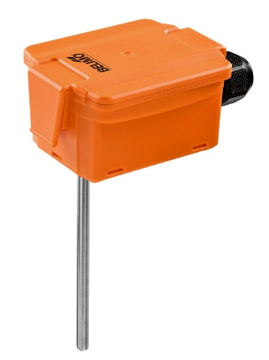
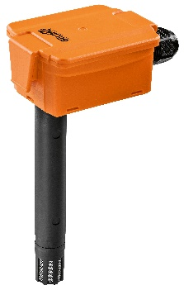
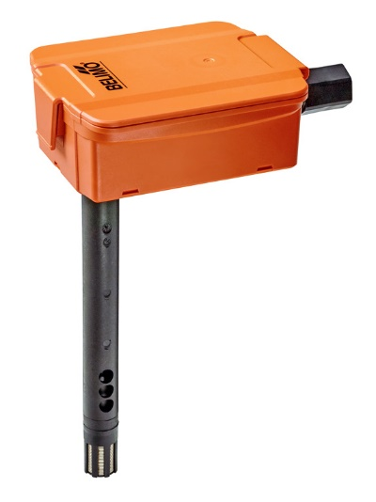
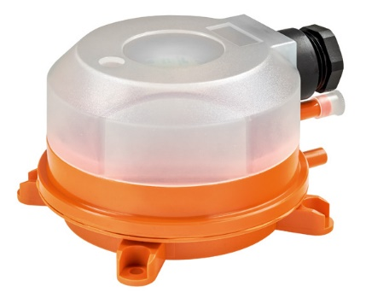
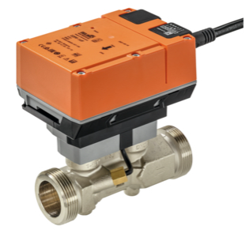
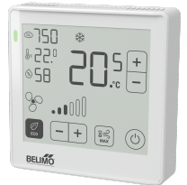
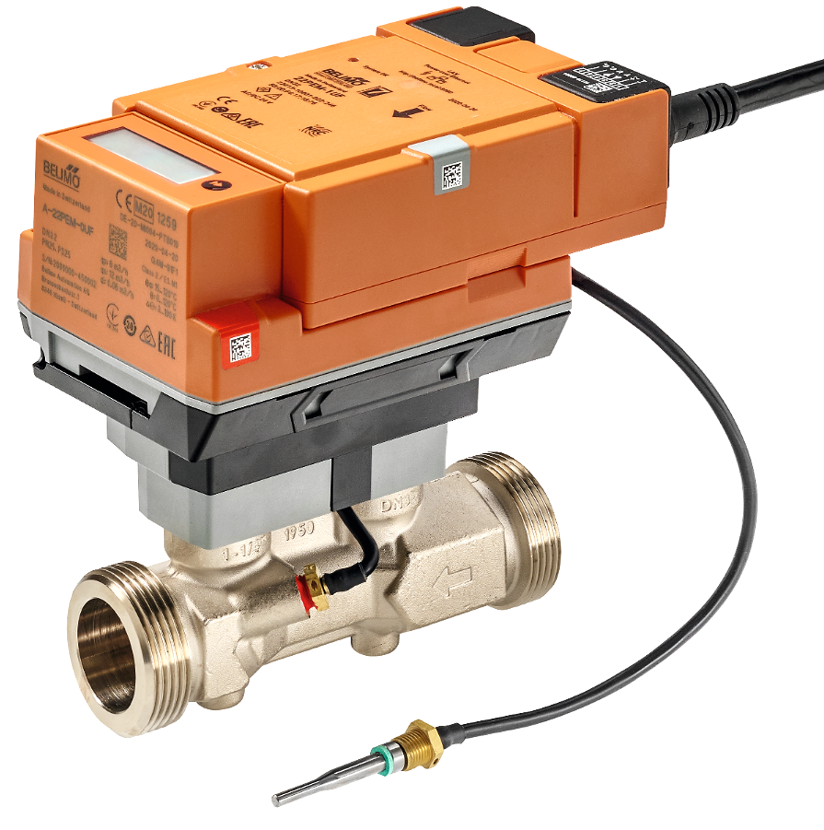
Belimos givare
Temperatur
Luftfuktighet
Luftkvalitet
Tryck
Flödesmätning
Rumsgivare
TEM
Notes:
Detta är vad Belimo säljer. Luftkvalitet Co2 TEM = Termisk energimätare

Slide 4
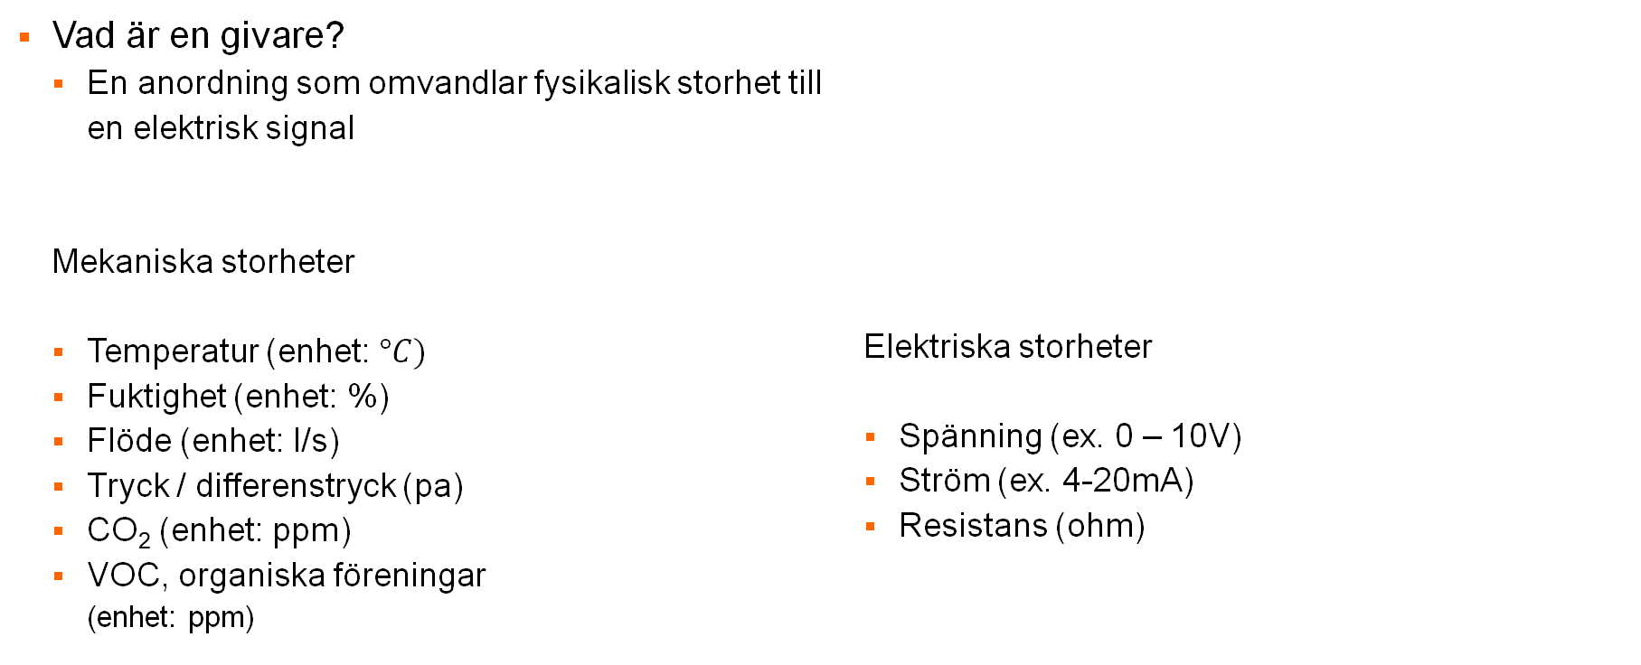
Givare S1 och S2
Vad är en givare?
En anordning som omvandlar fysikalisk storhet till en elektrisk signal
Mekaniska storheter
Temperatur (enhet: $°C)$
Fuktighet (enhet: %)
Flöde (enhet: l/s)
Tryck / differenstryck (pa)
CO₂ (enhet: ppm)
VOC, organiska föreningar
(enhet: ppm)
Elektriska storheter
Spänning (ex. 0 – 10V)
Ström (ex. 4-20mA)
Resistans (ohm)
Notes:
Temperatur omvandlaas till 0-10V, el 4-20mA

Slide 5
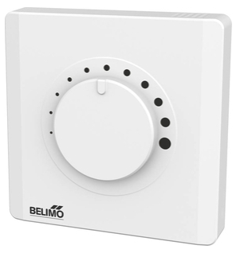
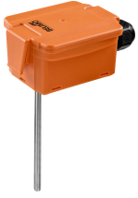
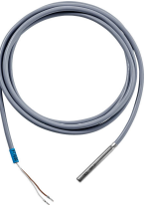
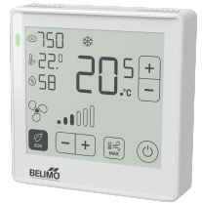
Givare S1 och S2
Passiva givare
Aktiva givare
Genererar egen utsignal utan behov av en extern energikälla.
Utsignal i ohm: Pt-, Ni-, NTC100, 500, 1000 etc.
Produktex: 01CT-1..
En aktiv givare kräver en extern energikälla för att generera en utsignal.
Utsignal i spänning eller ström: 0 – 10V, 4 – 20 mA
Produktex: 22DT-12…
Notes:
Passiva är alltid motstånd i ohm. Aktiva är 0-10v 4-20mA

Slide 6
Givare S1 och S2
PTC
NTC
PTC = positive temperature coefficient
Ex. Pt100, Pt1000, Ni1000
Material: Platina eller Nickel
Fördelar: hög noggrannhet, tål höga temperature och lång livstid
Max temp. 500°C
NTC = negative temperature coefficient
Ex. NTC1.8k, NTC10kCarel
Fördelar: lägre pris och acceptabel noggrannhet upp till en viss temperatur.
Max temp. 150°C
Notes:
Dessa är passiva. Possitiva är att motståndet ökar med ökad temp. Negativa ökar med minskad temp. Possitiv anger motståndet vi 0°C och Negativ vid 25°C

Slide 7
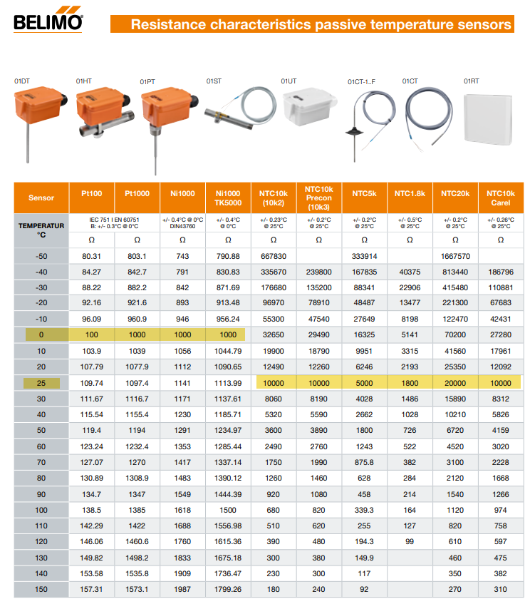
Givare S1 och S2
Utgående styrsignaler i ohm (Ω)
Notes:
När använder man den ena NTC är vanligare vid kyla pga finare gradering och längre temperatuspann Gå till hemsidan för att visa hur man navigerar

Slide 8
Frågor?

Slide 9
Givare S1 och S2
Hands-on workshop fram till 16.30

